Slide 1
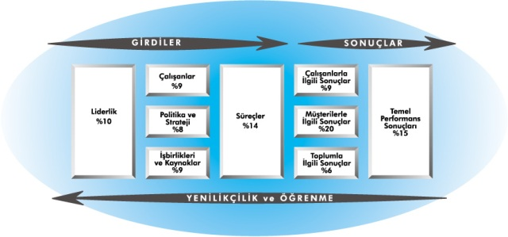
EFQM MÜKEMMELLİK MODELİ

Slide 2
KALİTE NEDİR ?
İhtiyaçlara uygunluk (Crosby)
Amaca uygunluk (Juran)
Talebe uygun ve düşük maliyette istenen standartlık ve güvenilirlik derecesi (Deming)

Slide 3
TOPLAM KALİTE NEDİR?
Tüm organizasyonun kaliteyi sürekli ve verimli bir şekilde sağlamak üzere seferber edilmesidir.

Slide 4
TOPLAM KALİTE YÖNETİMİ
Planlı yönetilen kalite iyileştirme süreçleriyle kuruluşun performansının sürekli olarak gelişmesini sağlayan katılımcı bir yaklaşımla; kalite, hizmet ve yenilik yaratmada sürekli gelişmeyi öneren, müşteri odaklı, stratejik ve sistematik bir yönetim anlayışıdır.
MUAYENE
VE TEST
KALİTE
KONTROL
KALİTE
GÜVENCE
TOPLAM
KALİTE

Slide 5
DÜNYADAKİ KALİTE ÖDÜLLERİ
Deming Ödülü – 1951 – Japonya
Malcolm Baldrige Ulusal Kalite Ödülü – 1987 – ABD
Avrupa Kalite Ödülü – 1992
Ulusal Kalite Ödülü - 1993

Slide 6
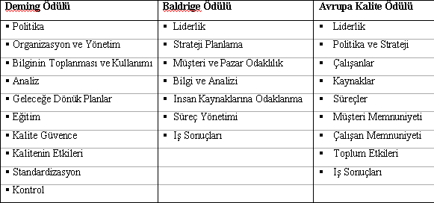
ÖDÜL MODELLERİNİN KARŞILAŞTIRILMASI

Slide 7
ÖDÜL KATEGORİLERİ
İşletme Kategorileri
Büyük Ölçekli İşletmeler (BÖİ)
Operasyonel Birimler
Bağımsız KOBİ
Bağlı KOBİ
Kamu Sektörü
Eğitim Sektörü
Sağlık Sektörü
Kamu Yönetimi ve Hizmetleri
Sivil Toplum Kuruluşları ( STK)

Slide 8
MODELİN ORTAYA ÇIKIŞI
1988’de “Avrupa Kalite Yönetimi Vakfı” 14 üye ile kuruldu.
Misyonu;
“Avrupa’daki kuruluşların sürdürülebilir mükemmelliğini sağlayabilmek için itici güç olmak.”
Vizyonu;
“Avrupa’daki kuruluşların mükemmel olduğu bir dünya”

Slide 9
MODELİN ORTAYA ÇIKIŞI - 2
1992 - “İş Mükemmelliği Modeli” geliştirildi.
Bu model;
müşteri tatmini, çalışanların tatmini ve toplum üzerindeki etki konularındaki başarının, politika ve stratejilerin, çalışanların, kaynakların ve süreçlerin uygun bir liderlik anlayışıyla yönlendirilmesi ile sağlanabileceğini ve böylece iş sonuçlarında mükemmelliğe ulaşılabileceğini vurgulamaktadır.

Slide 10
MODELİN İÇERİĞİ ve YAPISI
Zorunluluk içermeyen 9 ana kriter üzerine kurulmuştur.
5’i “Girdi” ve 4’ü “Sonuç” kriterleridir.
“Girdi” kriterleri bir kuruluşun yaptığı faaliyetleri içermektedir.
“Sonuç” kriterleri organizasyonun neler gerçekleştirdiğini yani başarılarını içermektedir.
Sonuçlar, girdilerden kaynaklanmakta ve girdiler, sonuçlardan alınan geribildirimle iyileştirilebilmektedir.

Slide 11
MODELİN İÇERİĞİ ve YAPISI - 2

Slide 12
MODELİN İÇERİĞİ ve YAPISI - 3
Model’deki dokuz ana kriter; kuruluşun mükemmelliğe erişme yolunda gösterdiği çabalara ilişkin değerlendirmeleri içermektedir.
Mükemmellik modelinin her bir kriteri mükemmellik yolculuğunda organizasyonun uygulaması gereken özdeğerlendirme ve sürekli gelişme faaliyetlerinin yer aldığı alt kriterlerden oluşmaktadır.
Modelde, 24’ü girdi ve 8’i sonuç olmak üzere toplam 32 alt kriter bulunmaktadır.

Slide 13
GİRDİ KRİTERLERİ
“NASIL ?” sorusuna cevap aramaktadır.
1e
1d
1
1c
ALT KRİTERLER
1b
1a
LİDERLİK
5e
5d
5c
Alt kriter açıklamaları
5
5b
5a
SÜREÇLER
Alt kriter açıklamaları

Slide 14
SONUÇ KRİTERLERİ
“NE” elde edildiğini incelemektedir.
6b
6a
Kuruluşun gerçek performansı
Kuruluşun hedefleri ile karşılaştırma
UYGUN YERLERDE
Rakip performansları
Sınıfında “En iyiler” ile karşılaştırma
6
MÜŞTERİ
İLE İLGİLİ
SONUÇLAR
9b
9a
9
TEMEL
PERFORMANS
SONUÇLARI

Slide 15
MODELİN KRİTERLERİ
GİRDİLER
Liderlik
Politika ve Strateji
Çalışanlar
İşbirlikleri ve Kaynaklar
Süreçler
SONUÇLAR
Müşterilerle İlgili Sonuçlar
Çalışanlarla İlgili Sonuçlar
Toplumla İlgili Sonuçlar
Temel Performans Sonuçları

Slide 16
KRİTER 1: LİDERLİK
Tanımı:
Mükemmel liderler;
vizyonu ve misyonu geliştirirler ve onların gerçekleştirilmesini kolaylaştırırlar.
Kalıcı başarı için gerekli olan kurumsal değerleri ve sistemleri geliştirirler ve bunları faaliyetleri ve davranışları ile yaşama geçirirler.
Değişim dönemlerinde, amacın tutarlılığını sağlarlar.
Gerektiğinde kuruluşun yönünü değiştirebilirler ve izlenmesi için diğerlerini cesaretlendirirler.

Slide 18
KRİTER 2: POLİTİKA ve STRATEJİ
Tanımı:
Mükemmel kuruluşlar;
içinde yer aldığı pazarı ve sektörü göz önünde tutan paydaş odaklı bir strateji geliştirerek misyon ve vizyonunu hayata geçirirler.
Stratejiyi gerçekleştirmek için politikalar, planlar, amaçlar ve süreçler oluştururlar ve uygularlar.

Slide 19
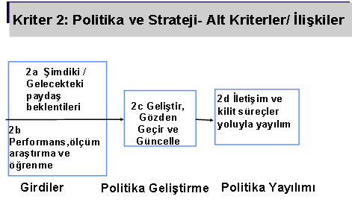

Slide 20
KRİTER 3: ÇALIŞANLAR
Tanımı:
Mükemmel kuruluşlar;
çalışanların bilgi birikimlerini ve tüm potansiyellerini bireysel düzeyde, ekip düzeyinde ve kuruluşun bütününde yönetir, geliştirir ve özgürce kullanmalarını sağlarlar.
Tüm çalışanlara adil ve eşit davranır, onların faaliyetlere katılımını sağlar ve onları yetkelendirirler.
Beceri ve bilgi birikimlerini kuruluşun çıkarları doğrultusunda kullanmaları için çalışanlarına önem vererek, onları tanıyarak ve başarılarını takdir ederek, motive eder ve sürekli katılımlarını sağlar.

Slide 21
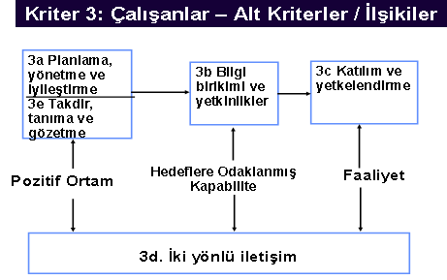

Slide 22
KRİTER 4: İŞBİRLİKLERİ VE KAYNAKLAR
Tanımı:
Mükemmel kuruluşlar;
Politika ve stratejilerini ve süreçlerinin etkin bir biçimde işleyişini destekleyecek biçimde dış işbirliklerini, tedarikçilerini ve iç kaynaklarını planlar ve yönetirler.
Planlama sırasında ve işbirliklerini ve kaynaklarını yönetirken kuruluşun, toplumun ve çevrenin mevcut durumundaki ve gelecekle ilgili gereksinimlerini dengelerler.

Slide 23
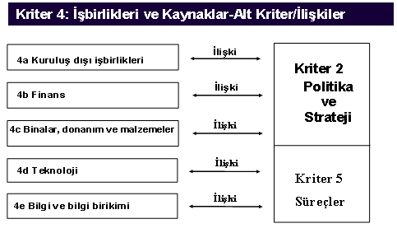

Slide 24
KRİTER 5: SÜREÇLER
Tanımı:
Mükemmel kuruluşlar;
Politika ve stratejilerini destekleyecek, müşterilerini ve diğer paydaşlarını tam olarak tatmin edecek ve onlar için katma değerin artmasını sağlayacak biçimde süreçlerini tasarlar, yönetir ve iyileştirirler.

Slide 25
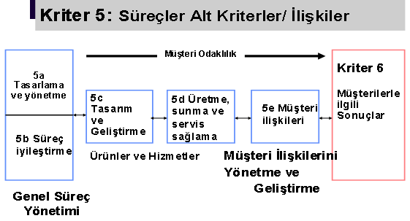

Slide 26
KRİTER 6: MÜŞTERİLERLE İLGİLİ SONUÇLAR
Tanımı:
Mükemmel kuruluşlar; müşterileri ile ilgili olarak kapsamlı performans ve algılama göstergeleri kullanır ve başarılı sonuçlar elde ederler.

Slide 27
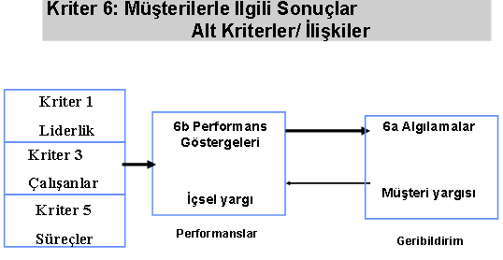

Slide 28
KRİTER 7: ÇALIŞANLARLA İLGİLİ SONUÇLAR
Tanımı:
Mükemmel kuruluşlar çalışanları ile ilgili olarak kapsamlı performans ve algılama göstergeleri kullanır ve başarılı sonuçlar elde ederler.

Slide 29
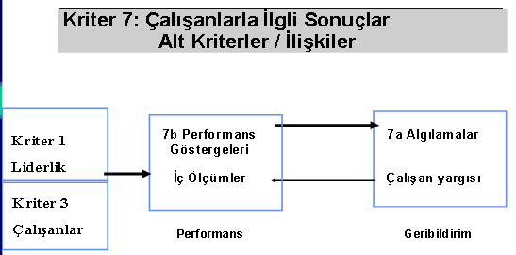

Slide 30
KRİTER 8: TOPLUMLA İLGİLİ SONUÇLAR
Tanımı:
Mükemmel kuruluşlar, toplumla ilgili olarak kapsamlı performans ve algılama göstergeleri kullanır ve başarılı sonuçlar elde ederler

Slide 31
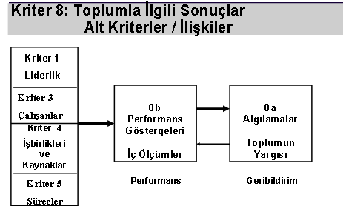

Slide 32
KRİTER 9: TEMEL PERFORMANS SONUÇLARI
Tanımı:
Mükemmel kuruluşlar, politika ve stratejilerin temel unsurları ile ilgili olarak kapsamlı performans göstergeleri kullanır ve başarılı sonuçlar elde ederler.

Slide 33
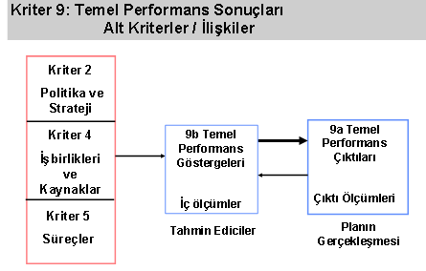

Slide 34
TOPLAM KALİTE YÖNETİMİ VE EFQM MODELİ
EFQM Mükemmellik Modeli, Toplam Kalite Yönetiminin sürekli gelişmesi ve yaygınlaşması için geliştirilen modellerden biridir.
EFQM Mükemmellik Modeli, organizasyonda iş stratejileri oluşturulmasını ve geliştirilmesini sağlayan bir toplam kalite tekniğidir.
Bu teknik sayesinde müşteri odaklılık, çalışanların katılımı, süreçlerde sürekli iyileşme ve gelişme gibi toplam kalite yönetimi kavramları değerlendirilerek, sürekli geliştirilmektedir.

Slide 35
ÖZDEĞERLENDİRME
Kuruluşun kuvvetli yönleri ve iyileştirmeye açık alanları belirlenir.
Gelişmelerin düzenli ölçülmesi için somut verilere dayalı bir sistemdir.
Çalışanları Mükemmelliğin Temel Kavramları konusunda eğitir.
Kuruluşu hem kurum hem de iş birimi düzeyinde değerlendirir.
İyi uygulamaların ortaya çıkmasını sağlar.
Avrupa genelinde kabul görmüş kriterlerin kullanılması ile benzer veya farklı nitelikteki başka kuruluşlar ile karşılaştırılma yapılmasını sağlar.
İş planı ve stratejilerin oluşturulmasını iyileştirir.

Slide 36
EFQM-KalDer İşbirliği
EFQM-NPO ilişkisi
Modeldeki değişiklikler
Eğitimler
Lisans
Telif hakları

Slide 37
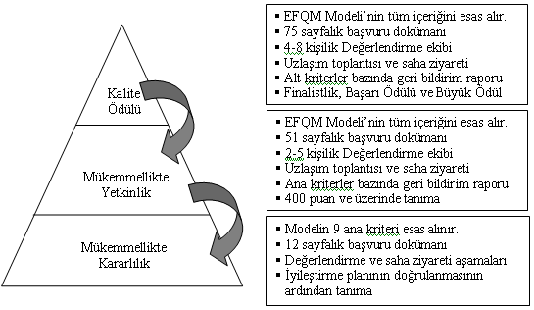
EFQM MÜKEMMELLİK AŞAMALARI

Slide 38
ULUSAL KALİTE ÖDÜLÜ
Amacı;
Kalite bilincini ve Toplam Kalite Yönetimini ülke çapında yaygınlaştırmak
Kalite için ulusal bir değer sistemi yaratmak
Kalite düzeyine uluslararası platformda rekabet gücü kazandırmak
Toplam Kalite Yönetiminde başarılı kuruluşları belirlemek ve kazandıkları deneyimin ülke çapında paylaşılmasını sağlamaktır.

Slide 39
ULUSAL KALİTE ÖDÜLÜ
Türkiye’de Kurumsal Mükemmellik anlayışının yaygınlaştırılması ve bu alanda başarılı örneklerin ortaya çıkarılarak kazanılan deneyimin paylaşılması amacıyla 1993 yılından bu yana yürütülmektedir.
Ulusal Kalite Ödülü değerlendirmeleri, Avrupa Kalite Ödülü’ nde de kullanılan EFQM Mükemmellik Modeli esas alınarak ve bu konuda özel yetiştirilmiş değerlendiricilerden oluşan ekipler tarafından yapılmaktadır.
Ulusal Kalite Ödülü 3 ana kategoride verilmektedir;
İşletme Kategorileri
Kamu Kategorileri
Sivil Toplum Kuruluşları Kategorisi

Slide 40
MODELİ UYGULAMAYA BAŞLAMA NEDENLERİ
İyileştirme için fırsatlar yaratması,
Sürekli iyileştirmenin sistematikliğinin sağlanması,
Kuruluşun rekabetçi konumunun artırılması,
TKY faaliyetleri için itici bir güç olması,
Çalışanlar arasında takım ruhunun oluşturulması,
İş sonuçlarında sürekli iyileşmenin sağlanması,
Kuruluşun her alanında kalite bilincinin artırılması.

Slide 41
Modelin Kuruluşa Kazandırdıkları -1
Kuruluş içi iletişimin artması
İş sonuçlarında iyileştirmelerin sağlanması
Toplam Kalite araçlarının kullanımının yaygınlaşması
Süreç yaklaşımının benimsenmesi
Kıyaslama tekniğinin yerleşmesi
Bireysellikten takım çalışmasına geçilmesi
Şirket imajının olumlu etkilenmesi
Önceliklerin tanımlanması
Politika ve stratejinin günlük işlere entegrasyonunun sağlanması

Slide 42
Modelin Kuruluşa Kazandırdıkları-2
Politika ve stratejinin günlük işlere entegrasyonunun sağlanması
Yöneticilerin Toplam Kalite yaklaşımını daha iyi benimsemesi
Çalışanların eğitimine verilene önemin artması
Çalışanların memnuniyetinde artış olması
Müşteri memnuniyetinde artış olması
Yöneticilerin örnek model olma eğilimi göstermesi
Kuruluşun kar marjında artış olması
Kuruluşun pazar payında artış olması

Slide 43
RADAR HESAPLAMA METODU
RADAR YAKLAŞIMI
R
esults - Sonuçlar
pproach - Yaklaşım
eployment - Yayılım
ssessment - Değerlendirme
eview - Gözden geçirme
A
D
A
R

Slide 44
RADAR BOYUTLARI ve UNSURLARI
Boyutlar | Unsurlar
Sonuçlar | Eğilimler Hedefler Karşılaştırmalar Yaklaşımdan kaynaklanma
Yaklaşım | Sağlam temelli Bütünleşik
Yayılım | Uygulama Sistematiklik
Değerlendirme ve Gözden Geçirme | Ölçme Öğrenme İyileştirme

